Slide 1
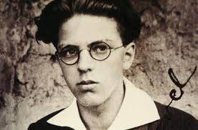

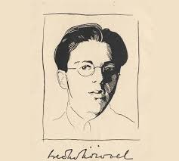
PRIMER DOBRE PRAKSE: SREČKO KOSOVEL IN KONSTRUKTIVIZEM
KONS 5:
Gnoj je zlato
in zlato je gnoj.
Oboje = 0
0 = ∞
∞ = 0
A B <
1, 2, 3.
Kdor nima duše,
ne potrebuje zlata,
kdor ima dušo,
ne potrebuje gnoja.
I, A.

Slide 2
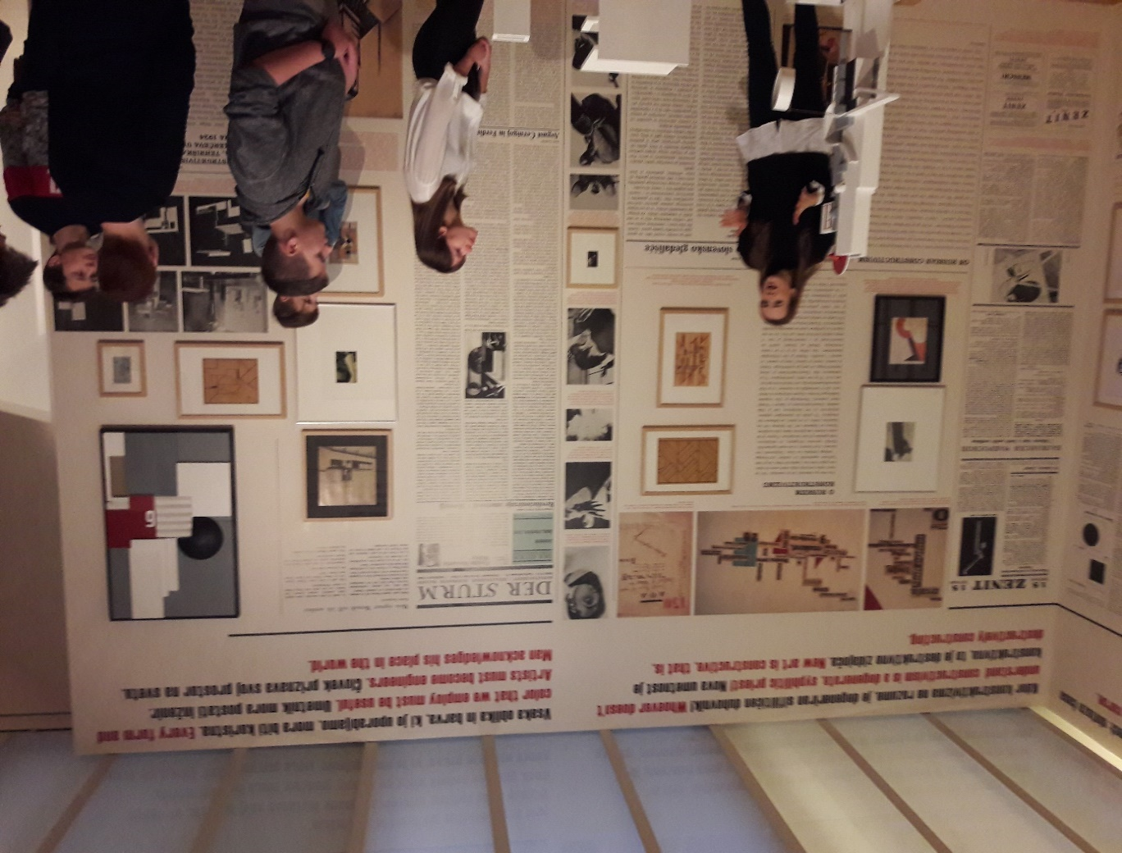
1. KORAK: OBČUTLJIVOST

Slide 3
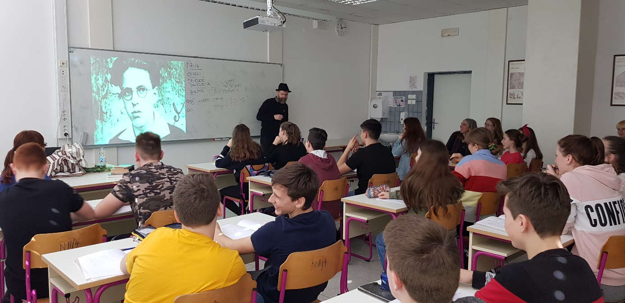
1. KORAK: OBČUTLJIVOST

Slide 4
1. KORAK: OBČUTLJIVOST – IZJAVE

Slide 5
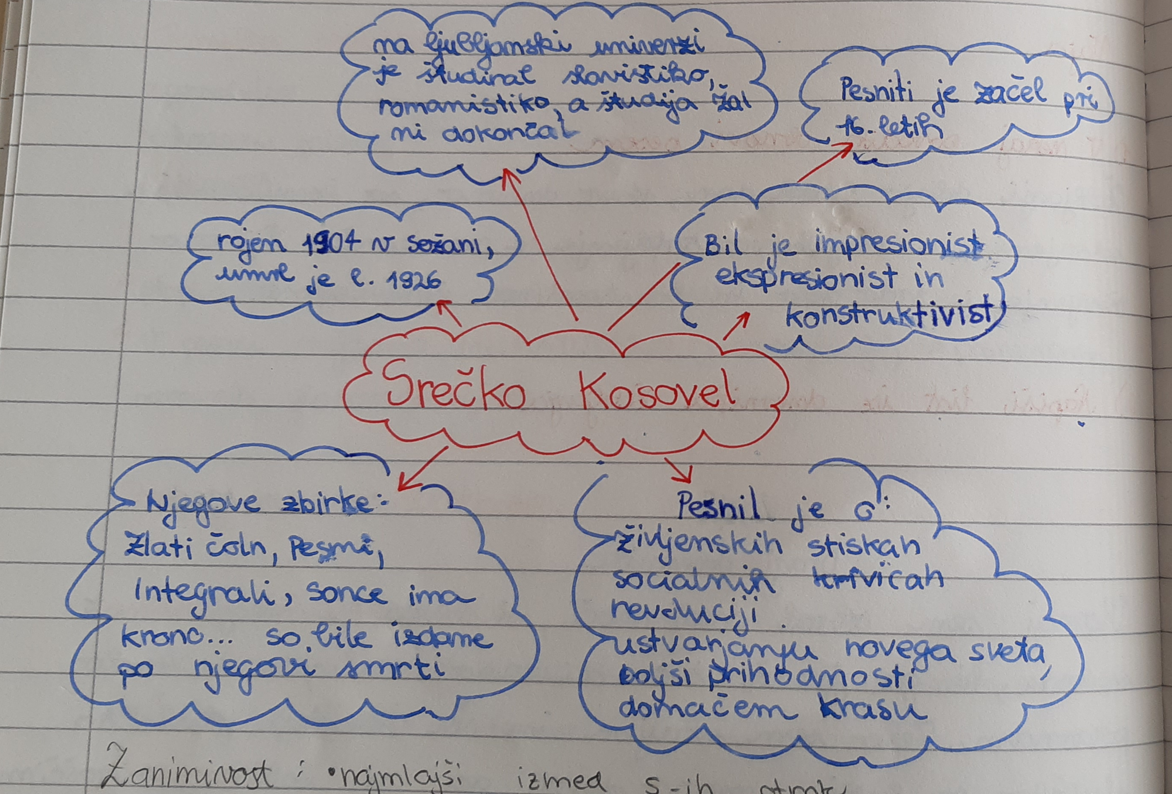
2. KORAK: OSMISLITEV

Slide 6
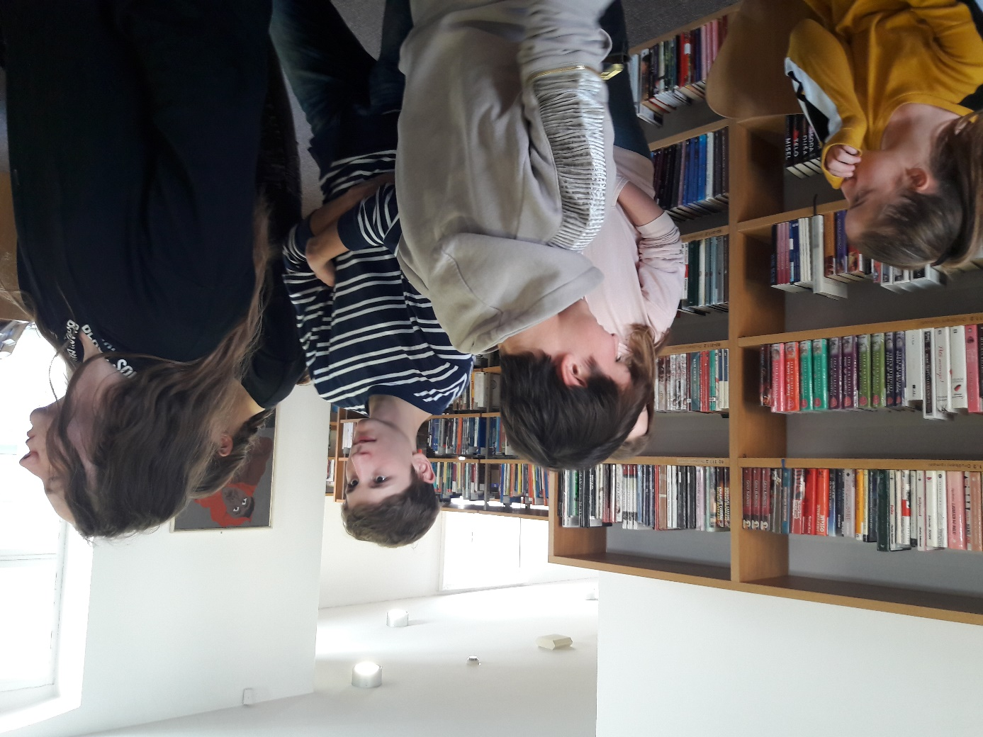
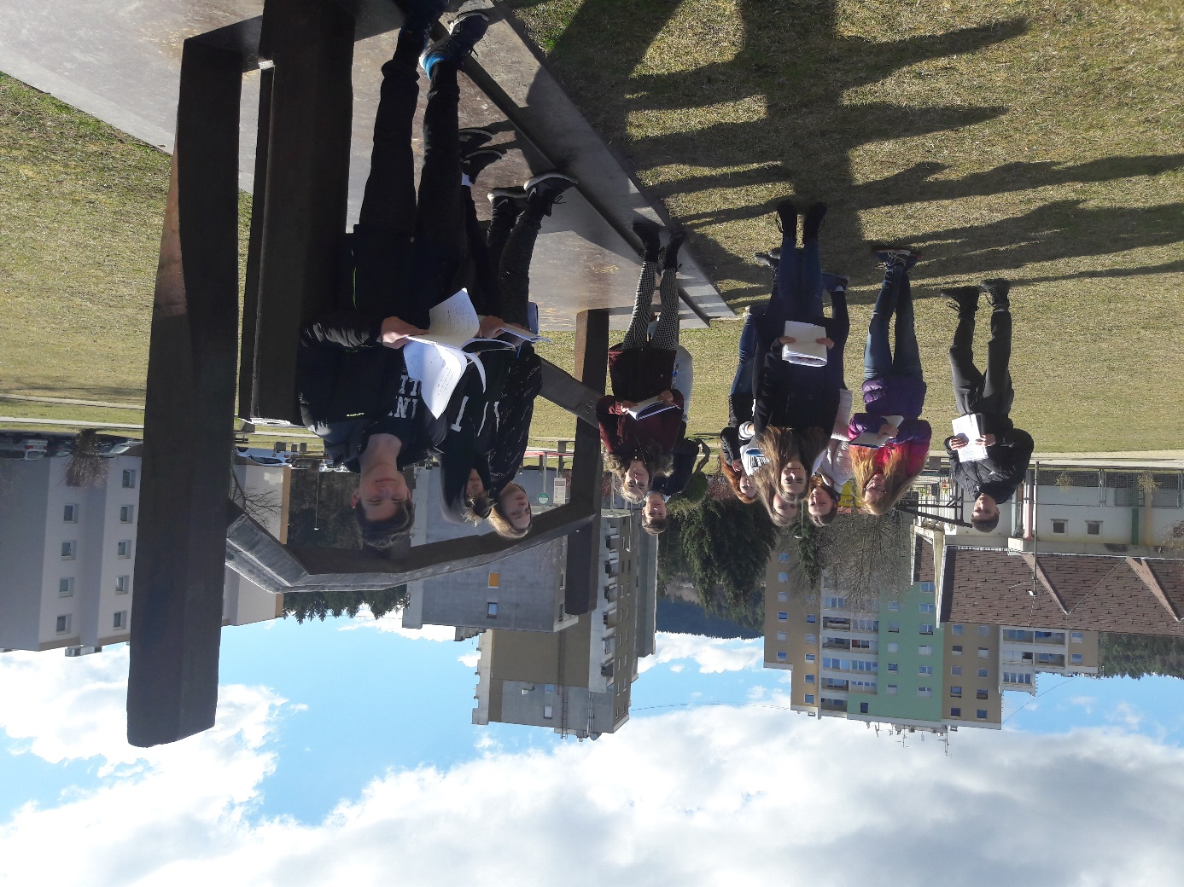
3. KORAK: DIALOŠKOST

Slide 7
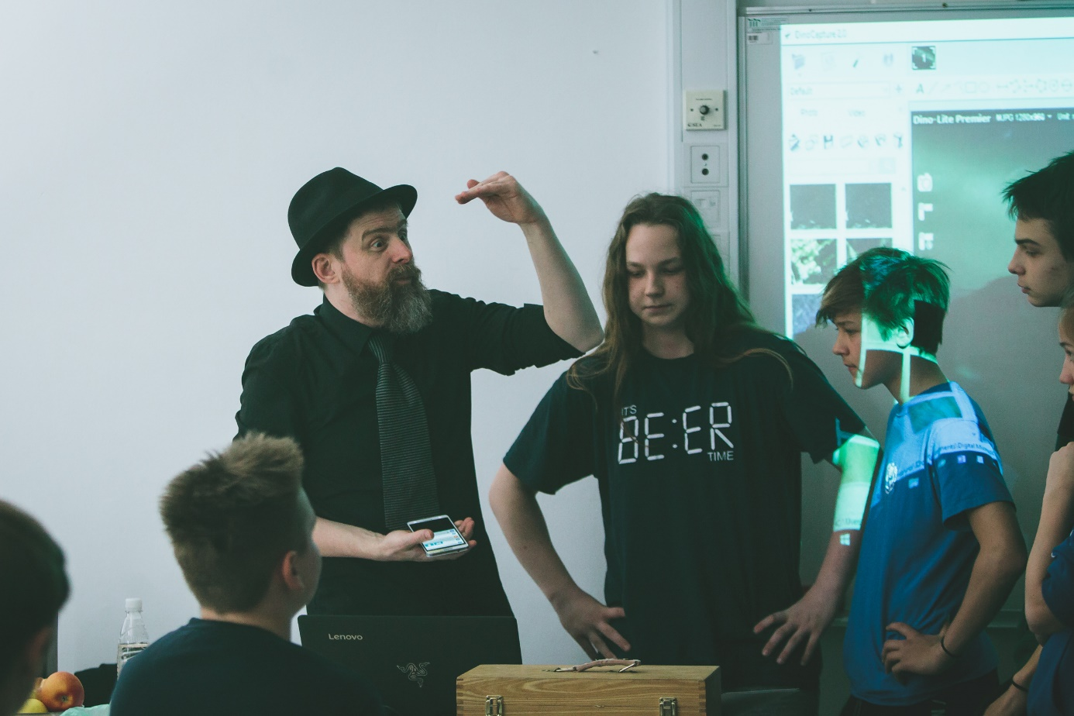
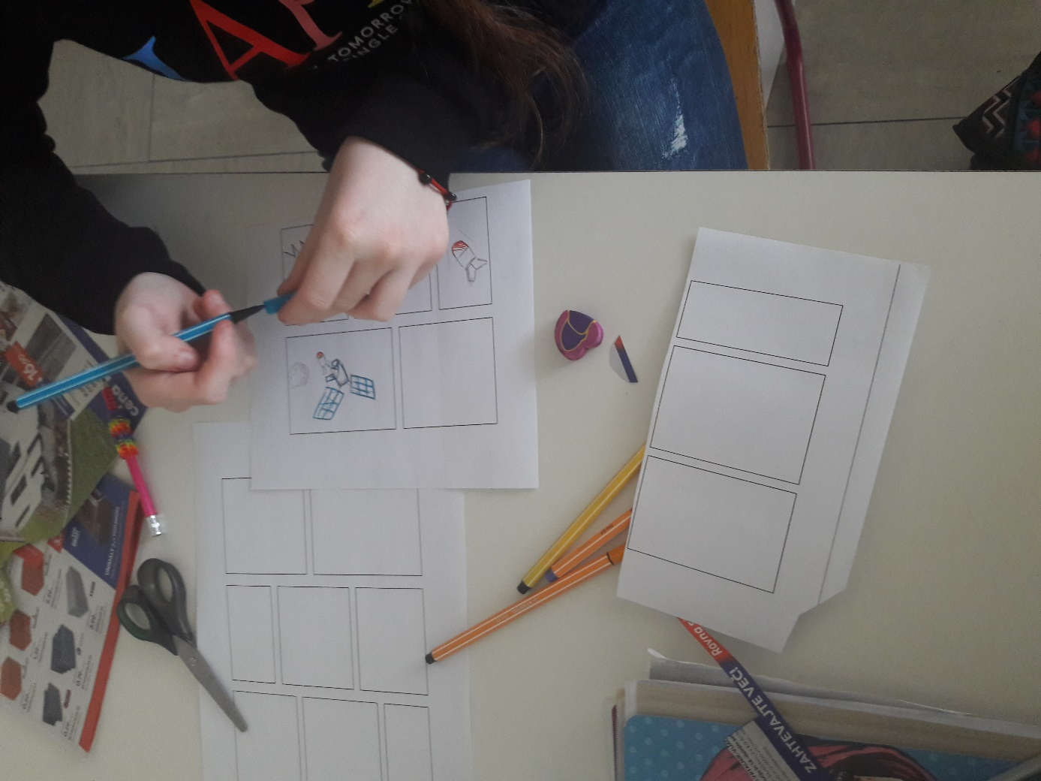
4. KORAK: USTVARJALNOST

Slide 8
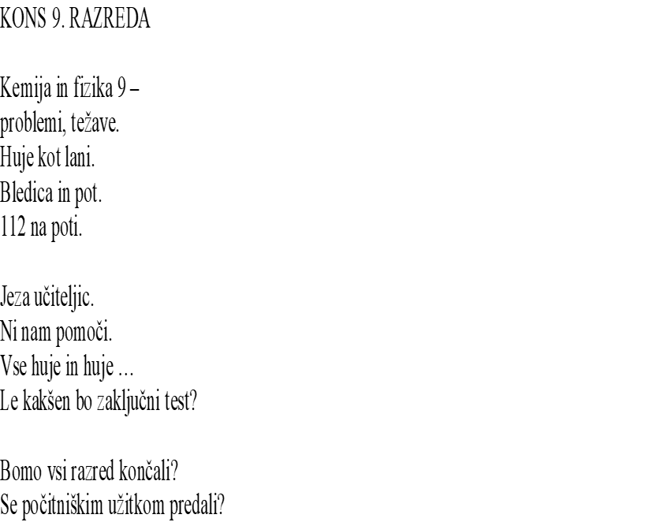
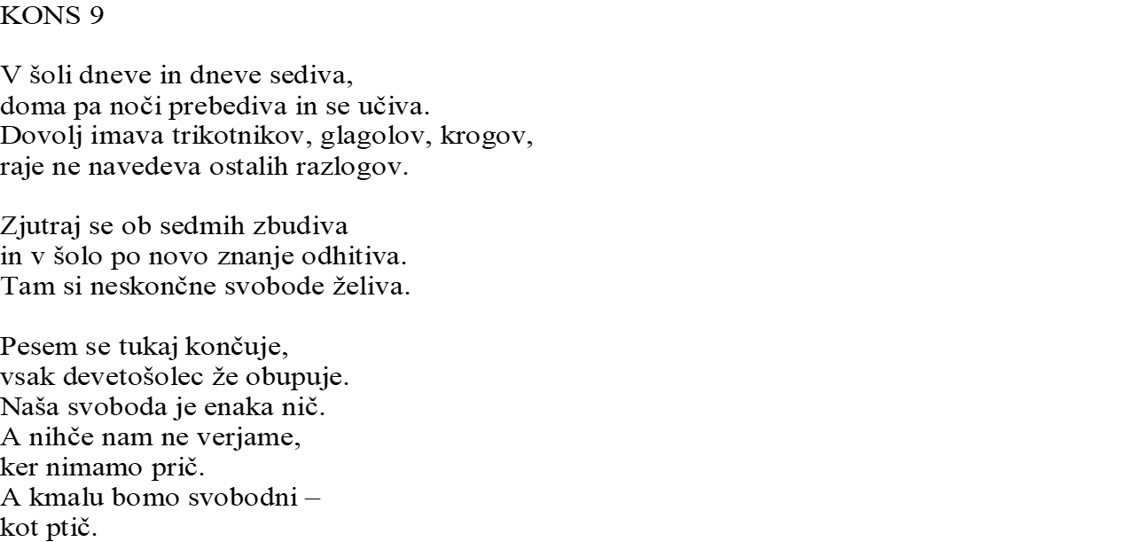
4. KORAK: USTVARJALNOST

Slide 9
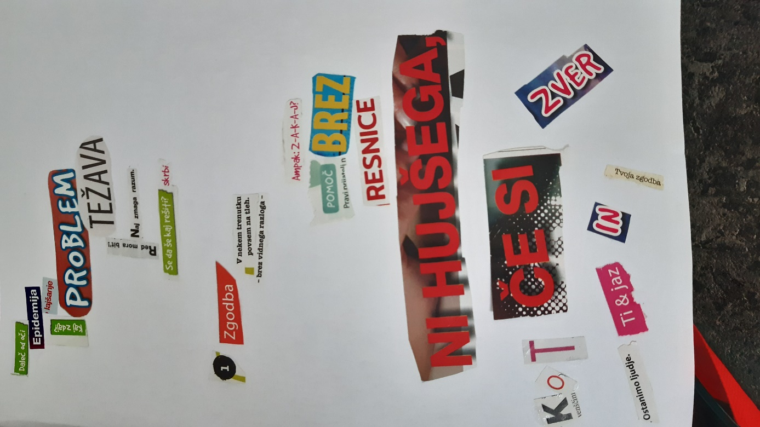
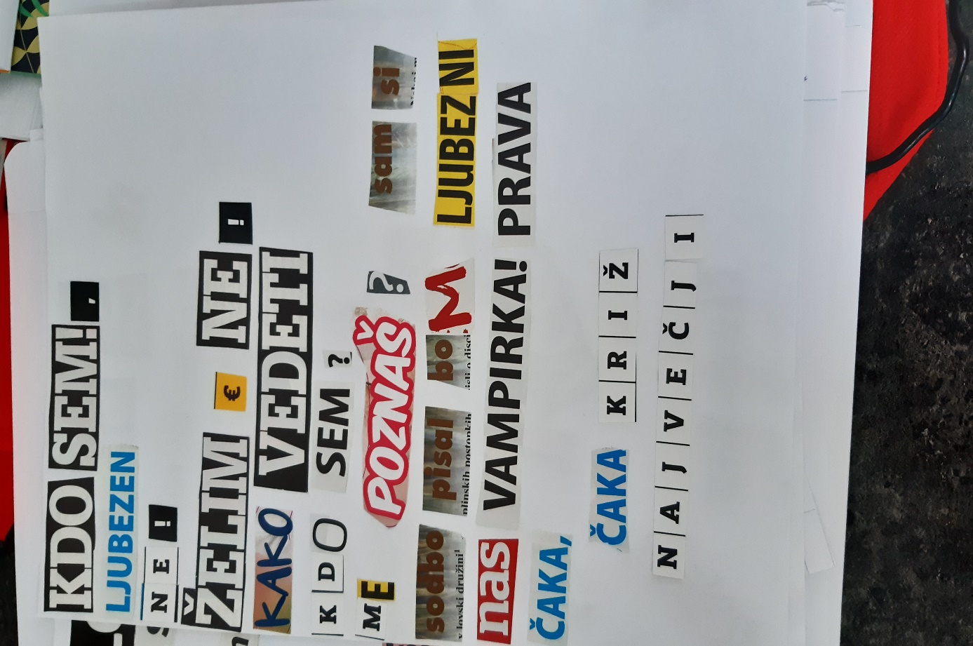
4. KORAK: USTVARJALNOST

Slide 10
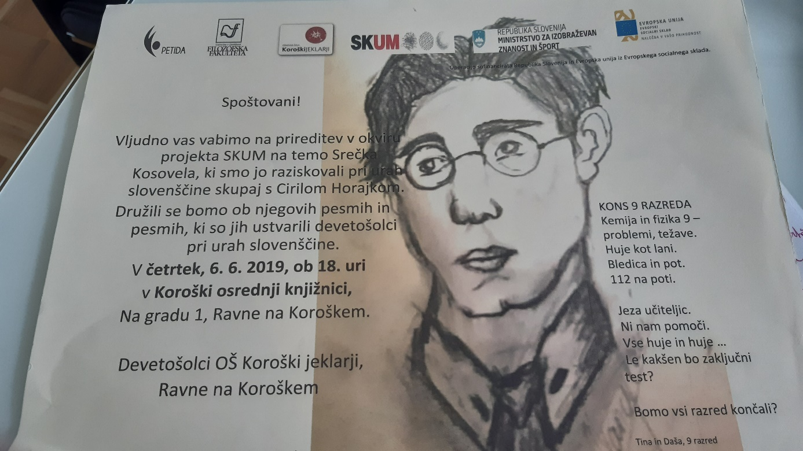
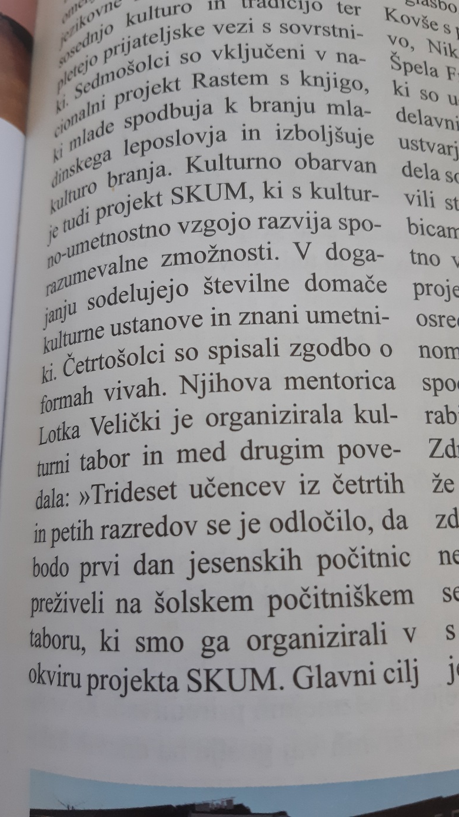
5. KORAK: DRUŽBENI ANGAŽMA

Slide 11
SKLEP
Projekt – nadgradnja, obogatitev učnega procesa + pozitivni odzivi, zlasti nadarjenih + pomoč pri razvijanju nadarjenosti
Vključevanje umetnika – popestritev pouka
3. Kulturne ustanove – zanimivost, z obiski smo presegli togost in monotonost

